Slide 1
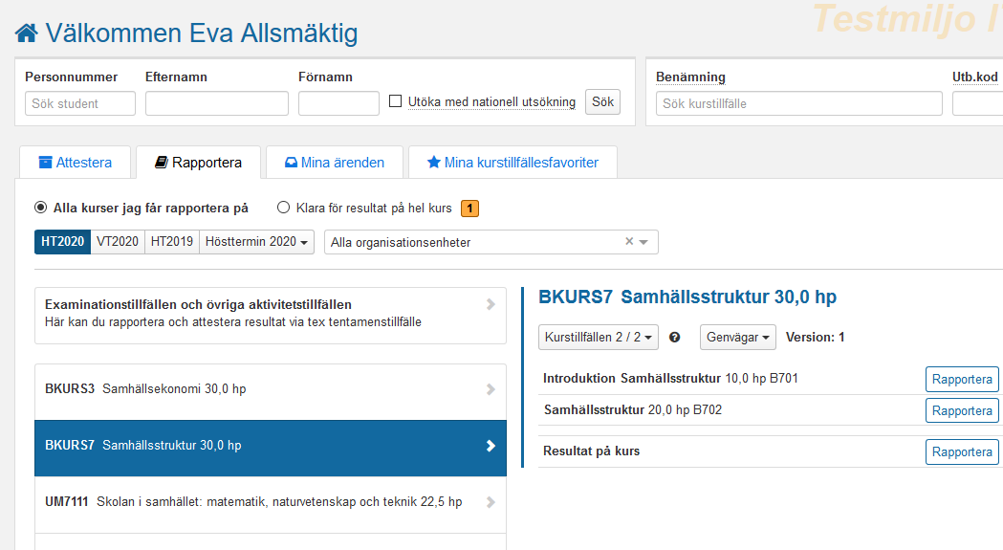
Rapportera resultat på modul eller kurs
Innehåll | Sida
Rapportera resultat på modul | 1-3
Rapportera resultat på hela kursen | 4-5
Resultatnoteringar | 6
Rapportera resultat på modul
Logga in i Ladok och välj fliken Rapportera på startsidan
Klicka på kursen du ska rapportera resultat på
Nu ser du alla moduler inom kursen till höger. Klicka på ”Rapportera” i raden för den modul (del av kurs) som du ska rapportera resultat på.
Om du ska rapportera på en kurs som gick en tidigare termin så ändrar du termin här och klickar sedan på kursen i listan nedan.
1
3
2
Senast uppdaterad: 2020-12-09
Version av Ladok vid senaste uppdatering: 1.59.0
Senast uppdaterad: 2022-11-21 Version av Ladok vid senaste uppdatering: 2.5.0

Slide 2
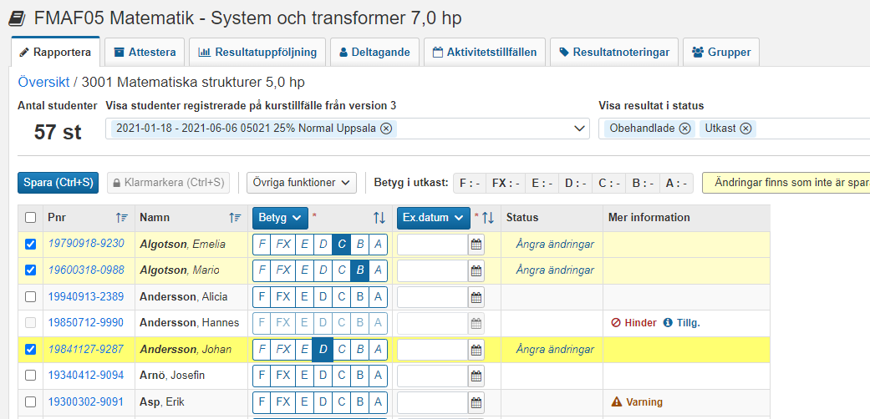
Rapportera resultat på modul (forts.)
Du länkas vidare till en lista över alla studenter som gått kursen under terminen men som inte fått ett godkänt resultat på modulen ännu.
Välj betyg i raden för respektive student genom att klicka på betyget hen ska få. Studenterna markeras automatiskt när du gör det.
Använd knappen ”Ex.datum” i tabellhuvudet för att ge alla markerade studenter samma examinationsdatum. Examinationsdatum = tentamensdatum eller datum för senast genomförda moment.
OM studenterna ska ha olika examinationsdatum kan du lägga in det i raden för varje student istället
Spara (kortkommando: Ctrl+S)
Nu är resultaten sparade som utkast. Du kan lämna sidan och fortsätta vid ett annat tillfälle.
Om du är klar med rapporteringen så går du vidare direkt och klarmarkerar resultaten.
7
6
5
Ångra ändringar
On du skrivit in fel information kan du ångra ändringar i raden för en student innan du sparar.
Mer information
I kolumnen visas information som kan vara relevant för dig när du rapporterar. Klicka på texterna för att se mer information.

Slide 3
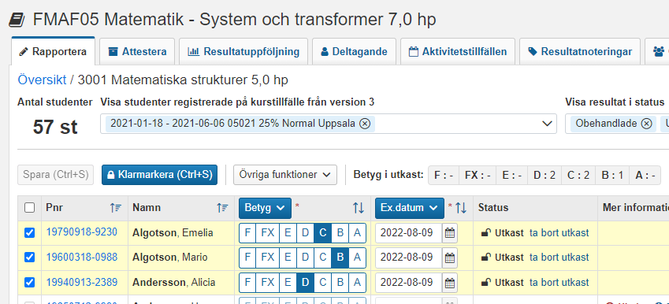
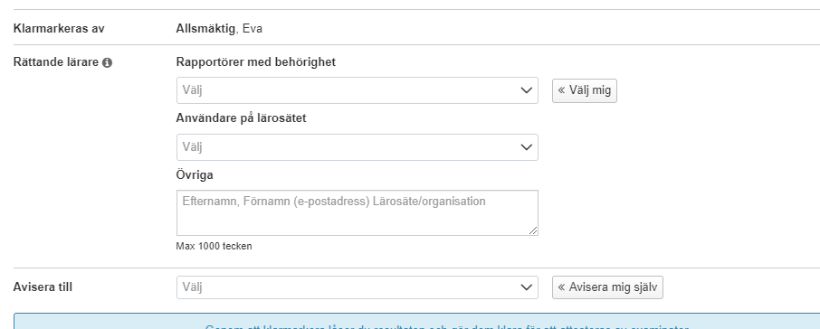
Rapportera resultat på modul (forts.)
Klarmarkera resultat
Markera studenterna vars resultat ska klarmarkeras
Klicka på klarmarkera
I dialogrutan:
välj rättande lärare Du kan välja personer i rullistorna ”Rapportörer med behörighet” och ”Användare på lärosätet”. Om personen inte finns: skriv i fältet ”Övriga medverkande”.
välj vilken examinator som ska aviseras om att attestering väntar.
Klicka på Klarmarkera och avisera (Kortkommando: Ctrl + S).
Resultaten är nu klarmarkerade och kan bara hanteras av den som attesterar på kursen. Examinatorn som du valt att avisera får ett mail om resultaten inom en halvtimme.
i
Klarmarkera = Du gör resultaten klara för att attesteras av examinatorn. Resultaten låses och kan inte längre ändras av den som bara rapporterar på kursen.
Resultaten (betyg + examinationsdatum) måste vara sparade i utkast för att klarmarkeras.
Summering av utkast
De betyg du sparat som utkast summeras här. Så du kan dubbelkolla betyg inlagda i Ladok mot de i ditt underlag.
9
8
10

Slide 4
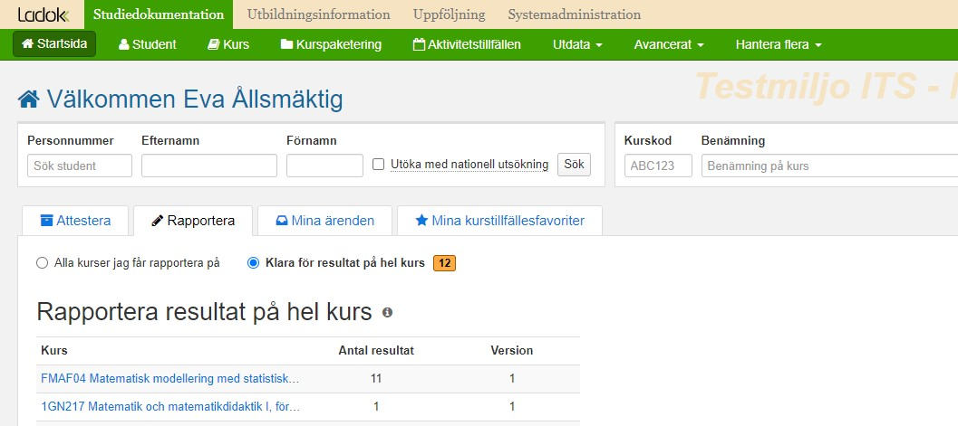
Rapportera resultat på hela kursen
i
När en student har godkända, attesterade resultat på alla obligatoriska moduler i kursen behöver du rapportera ett samlat resultat på hela kursen.
Hitta studenter att rapportera resultat på hela kursen för
Du får en notis på startsidan av Ladok när det finns resultat på hela kursen att rapportera in.
Beroende på vilka inställningar som gjorts för dig i Ladok så är det möjligt att du får en mailavisering när du kan rapportera in resultat på hel kurs. Oavsett om du får en mailavisering eller inte så sker rapporteringen genom att:
Rapportera in resultat på hela kursen
Gå till startsidan av Ladok och markera valet Klara för resultat på hel kurs
Klicka in på kursen som du ska rapportera på
Klicka in på valet ”Klara för resultat på kurs: X st”
1
2

Slide 5
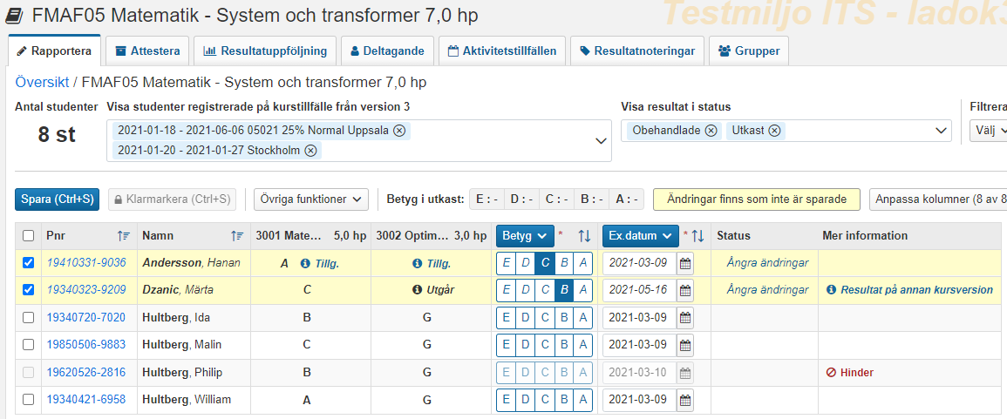
Rapportera resultat på hela kursen (forts.)
Du länkas vidare till rapporteringssidan för resultat på kurs.
Rapportera in betyg i raden för studenterna
Du kan ge studenterna samma betyg på hela kursen som de har på en modul genom att: markera studenterna, klicka på ”Övriga funktioner” → ”Kopiera betyg från modul” *.
Examinationsdatum har automatiskt lagts in som samma datum som för senaste modulresultatet. Du kan ändra till ett senare datum vid behov.
Spara som utkast (kortkommando: Ctrl + S)
Klarmarkera, välj rättande lärare och avisera examinatorn som ska attestera resultaten.
Resultaten är nu klarmarkerade och kan bara hanteras av den som attesterar på kursen. Examinatorn som du valt att avisera får ett mejl.
* Du kan bara kopiera modulresultat som har samma betygsskala som kursen.
Visa / Dölj kolumner
Du kan styra vilka kolumner som visas, klicka på ”Anpassa kolumner” för att t.ex. dölja moduler som inte är relevanta för dig nu.
6
7
4
5
”TILLG.”
Har hela eller delar av modulen tillgodoräknats visas ”TILLG.”. Klicka på texten för att se mer information.
”Utgår”
Om en modul markeras med ”utgår” innebär det att studenten har fått resultat från en annan kursversion. Klicka på ”Resultat på annan kursversion” i kolumnen ”Mer information” för att se det tidigare resultatet.

Slide 6
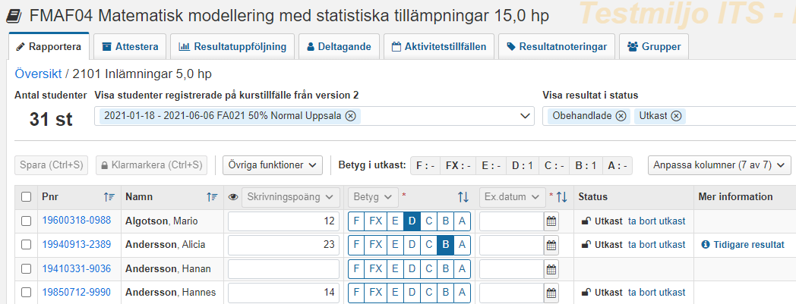
Rapportera med resultatnoteringar
i
Resultatnoteringar är en typ av anteckningar som kan stödja resultatrapporteringen i Ladok. Noteringar kan rapporteras in löpande under kursens gång. När betyg och/eller eller examinationsdatum sedan ska rapporteras så får du en enkel översikt över studentens deltagande med hjälp av noteringarna som förts.
Nya resultatnoteringar skapas i fliken ”Resultatnoteringar” (se instruktioner på ladok.se). När de är skapade kan du rapportera in på dem enl. instruktionerna nedan.
Resultatnoteringar är inte obligatoriska att fylla i, och ger inga högskolepoäng.
Rapportera på en resultatnotering
När resultatnoteringar har skapats i fliken ”Resultatnoteringar” så läggs de till i kolumner i rapporteringslistan
Rapportera in resultatnoteringen genom att:
Fylla i resultatnoteringen i raden för varje student eller
Markera flera studenter och sedan fyll i resultatnoteringen från menyraden
Spara som utkast (kortkommando: Ctrl + S)
Resultatnoteringen som du rapporterade in sparas. När du vid ett senare tillfälle ska rapportera in betyg och examinationsdatum kan du använda dem som stöd.
Visa/dölj resultatnoteringar?
Klicka på ”Anpassa kolumner” för att välja vilka du vill se!
2
1
Synlig för student
Resultatnoteringar markerade med ett öga kommer bli synliga för studenten när resultatet har attesterats.
Tidigare resultatnoteringar
Om en student har en resultatnotering sedan tidigare (t.ex. för omregistrerade studenter eller studenter som fått ett underkänt betyg tidigare) så visas ”Tidigare resultat” i kolumnen ”Mer information”.

